Slide 1

Docker技术详解与DSSAT模型容器化实践
Build, Ship, and Run Any App, Anywhere
汇报人：[保奇阳]
2026年7月2日
Notes:
大家好，今天我将为大家分享Docker技术的核心概念，并结合我们项目的实践，展示如何使用Docker容器化DSSAT模型。本次分享将分为四个部分，首先我们会深入了解Docker是什么，它为什么如此重要；接着，我们会详细讲解如何构建一个高质量的Docker镜像；然后，我们将聚焦于如何将DSSAT模型打包成容器并运行；最后，会预留时间展示我们的实验结果。希望通过这次分享，能让大家对Docker在科学计算领域的应用有更深入的理解。

Slide 2

目录 CONTENTS
01
Docker核心技术详解
03
如何使用Docker运行DSSAT模型
深入解析Docker的核心作用与核心概念，掌握基本用法，并探讨其在实际项目中的广泛应用场景。
介绍DSSAT模型及其环境依赖，通过具体的Dockerfile示例，演示如何封装、构建并运行该农业模型。
02
Docker镜像构建全流程指南
04
结果展示与分析
从Dockerfile的基础编写规范入手，讲解多阶段构建优化技巧，以及镜像的上传与管理最佳实践。
展示Docker化部署DSSAT模型后的实验结果，通过直观的图表对比分析，验证容器化方案的高效性与稳定性。
Notes:
本次分享将围绕这四个核心部分展开。首先，我们会回顾Docker的基础知识，确保大家对容器化有一个清晰的认识。然后，我们将深入到实践层面，学习如何从零开始构建一个Docker镜像。第三部分是本次分享的重点，我们将手把手教大家如何将复杂的DSSAT模型容器化。最后，我们会预留出专门的时间来展示我们的工作成果。

Slide 3
PART 01
Docker核心技术详解
从诞生背景到核心架构，深入剖析容器化技术的底层逻辑。我们将探讨Docker如何解决环境一致性难题，理解镜像、容器、仓库等关键概念，为后续的实践操作与架构设计夯实理论基础。
Notes:
现在，让我们进入第一部分，深入了解Docker的核心技术。我们将探讨Docker的诞生背景，它解决了什么问题，以及它的几个关键概念。这部分内容是理解后续实践操作的基础。

Slide 4
Docker的核心作用：解决“环境一致性”难题
在软件开发中，“它在我的机器上可以运行”是一个普遍的痛点。由于开发、测试和生产环境的操作系统、依赖库版本、环境变量等差异，软件部署往往充满不确定性，而Docker正是为解决这一问题而生。
Docker通过容器化 (Containerization)技术，将应用程序及其所有依赖项（代码、运行时、系统工具、系统库）打包到标准化的容器中，确保环境的一致性。
“ Build, Ship, and Run Any App, Anywhere ”
Build (构建)
在本地构建包含应用和所有依赖的镜像，封装完整的运行环境，从源头消除差异。
Ship (交付)
将构建好的镜像推送到私有仓库、Docker Hub或云平台，实现环境的无缝交付与共享。
Run (运行)
在任何支持Docker的环境中，以完全一致的方式启动容器，确保应用运行结果的可预测性。
Notes:
我们都听过“它在我机器上能跑”这句话，这背后反映的就是环境不一致的问题。Docker的核心作用就是解决这个问题。它通过容器化技术，将应用和它的所有依赖打包在一起，形成一个标准化的单元。这个单元，也就是容器，可以在任何支持Docker的环境中以完全相同的方式运行，真正实现了“一次构建，处处运行”的理念。

Slide 5
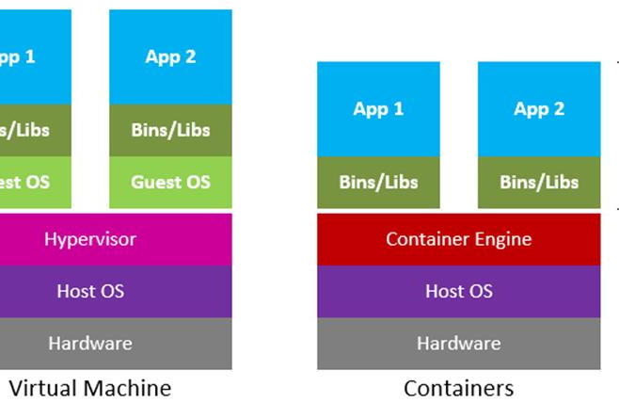
Docker容器 vs. 虚拟机 (Virtual Machine)
轻量极速
原生性能
容器仅MB级，秒级启动；虚拟机为GB级，启动需数分钟。Docker在资源占用上极具优势，可快速扩容。
容器无虚拟化开销，性能接近原生；虚拟机存在Hypervisor层损耗。容器实现进程级隔离，兼顾安全与效率。
高密度部署
内核共享
单机可运行成百上千个容器，资源利用率极高；而虚拟机受限于硬件，数量通常在个位数到两位数之间。
容器共享宿主机OS内核，无需预装Guest OS，结构更简洁；虚拟机则包含完整的客户操作系统，层级复杂且冗余。
架构示意图直观展示了两者的核心差异：虚拟机通过Hypervisor实现硬件级虚拟化，而Docker容器则共享宿主机内核，仅在用户空间实现进程隔离，层级更精简。
Notes:
那么，Docker容器和我们熟悉的虚拟机有什么区别呢？这张图非常直观地展示了它们的架构差异。虚拟机是在硬件层面通过Hypervisor实现的，每个VM都包含一个完整的操作系统，因此非常重，启动慢。而Docker容器则共享宿主机的操作系统内核，它只是一个进程级的隔离，因此非常轻量，启动速度快，性能也更接近原生。这使得Docker在资源利用率和部署密度上远胜于虚拟机。

Slide 6
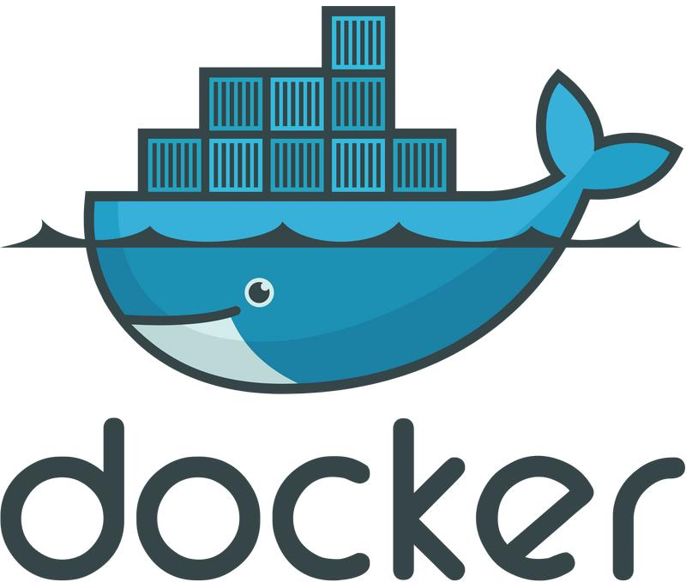
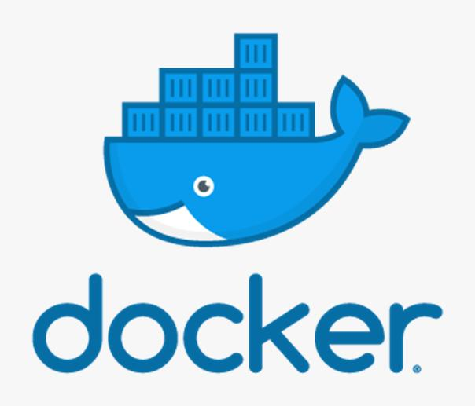
Docker核心概念
01. 镜像 (Image)
02. 容器 (Container)
03. 仓库 (Repository)
只读的软件模板，包含代码、运行时、库及配置。类比于软件的“安装包”或编程中的“类”，是静态的基石。
镜像的动态运行实例，在镜像之上增加了一个可写层。类比于操作系统中的“进程”或编程中的“对象实例”，是运行的实体。
集中存储和分发镜像的服务端，分为公有和私有。类比于代码仓库（如GitHub）或手机应用商店，是镜像的集散地。
Notes:
理解Docker需要掌握三个核心概念：镜像、容器和仓库。镜像，就像是一个软件的安装包，它是只读的模板。容器，则是镜像的运行实例，是真正执行任务的实体。而仓库，就是用来存放和分发这些镜像的地方，最著名的就是Docker Hub。这三者构成了Docker生态系统的基础。

Slide 7
Docker基本用法与命令
docker pull从仓库拉取镜像到本地，是使用Docker的第一步。
示例：docker pull ubuntu:22.04
docker ps列出当前正在运行的容器，-a参数可查看所有容器（包括已停止的）。
示例：docker ps 或 docker ps -a
docker build根据指定路径下的Dockerfile构建自定义镜像，-t参数用于打标签。
示例：docker build -t my-app:latest .
docker stop向运行中的容器发送终止信号，使其优雅停止，需指定容器ID或名称。
示例：docker stop <container_id>
docker images列出本地Docker主机上已下载的所有镜像，包含镜像ID、标签、大小等信息。
示例：docker images
docker rm删除一个或多个已停止的容器，-f参数可强制删除运行中的容器。
示例：docker rm <container_id>
docker run基于指定镜像创建并启动一个新容器，-it用于交互模式，--rm退出后自动删除。
示例：docker run -it --rm ubuntu:22.04 bash
docker rmi删除本地一个或多个镜像，删除前需确保该镜像没有被容器引用。
示例：docker rmi <image_id>
docker exec：在运行中的容器内执行命令，常用于进入容器终端。示例：docker exec -it <container_id> bash
docker logs：获取容器的日志输出，-f参数可实时跟踪日志。示例：docker logs -f <container_id>
Notes:
了解了概念之后，我们来看看实际操作中最常用的一些Docker命令。比如docker pull用来下载镜像，docker build用来构建镜像，docker run用来启动容器。docker ps和docker images分别用来查看正在运行的容器和本地已有的镜像。掌握这些基本命令，就可以完成大部分日常的Docker操作了。

Slide 8
PART 02
Docker镜像构建全流程指南
深入解析Dockerfile编写规范，掌握多阶段构建优化镜像体积的技巧，学习将构建产物推送到远程镜像仓库的完整工作流，构建高效、安全、可复用的容器镜像体系。
Notes:
好的，了解了Docker的基础知识后，我们进入第二部分，学习如何构建自己的Docker镜像。这部分将详细讲解Dockerfile的编写技巧、如何通过多阶段构建优化镜像，以及如何将构建好的镜像上传到仓库。

Slide 9
在电脑本地安装 Docker 客户端，配置国内镜像加速器，解决镜像下载慢、拉取失败的问题。
安装 Docker：
下载网址：https://www.docker.com/products/dockerdesktop/
安装wsl:
WSL 就是 Windows 自带的迷你 Linux 系统，装完它电脑里才有 Linux 环境，Docker 才能正常干活。不装 WSL 的话，Docker Desktop 根本打不开，docker build 打包镜像的命令直接用不了。
安装方法：win+x,选择终端，输入wsl –install，就会自动下载
Docker 配置国内镜像加速完整步骤:
1.打开 Docker Desktop，点击右上角设置图标 Settings:
2.在左侧菜单栏找到 Docker Engine:
3.在配置 JSON 框内，在registry-mirrors数组中填入国内镜像地址:
{
"registry-mirrors": [
"https://docker.m.daocloud.io",
"https://docker.1ms.run",
"https://hub-mirror.c.163.com"
]
}
4.点击右下角 Apply & Restart，Docker 会自动重启生效
6验证：打开终端输入 docker info，查看输出中 Registry Mirrors，显示刚配置的地址即成功
5确定之后一定要重启程序，重启程序后才能完成配置
创建并启动容器：
首先构建镜像：
在项目文件下终端运行：
docker build . -f dssat-docke-master/Dockerfile.minimal-python -t dssat-strawberry-python-numba2
检查镜像是否存在：
docker images | grep dssat-strawberry-python-numba2
Notes:
构建镜像的核心是编写Dockerfile。这是一个文本文件，包含了构建镜像所需的所有指令。这里列出了一些最核心的指令，比如FROM指定基础镜像，RUN执行命令，COPY复制文件等。遵循一些最佳实践，比如使用轻量基础镜像、合并RUN指令，可以帮助我们构建出更小、更高效的镜像。

Slide 10
PART 03
使用Docker运行DSSAT模型
核心概念与准备
首先概览DSSAT模型的核心架构，解析其运行依赖环境的复杂性。我们将展示如何通过Docker容器化技术，封装所有依赖，消除环境配置的“地狱”。
构建与运行实战
深入剖析定制化Dockerfile的编写逻辑，从基础镜像选择到环境变量配置。并提供完整的docker build与docker run命令示例，实现模型的一键部署与运行。
Notes:
现在，我们进入最激动人心的部分：将理论付诸实践。在第三部分，我们将详细介绍如何使用Docker来运行DSSAT模型。我们会先简单介绍一下DSSAT，然后展示我们为它编写的Dockerfile，并给出具体的构建和运行命令。

Slide 11
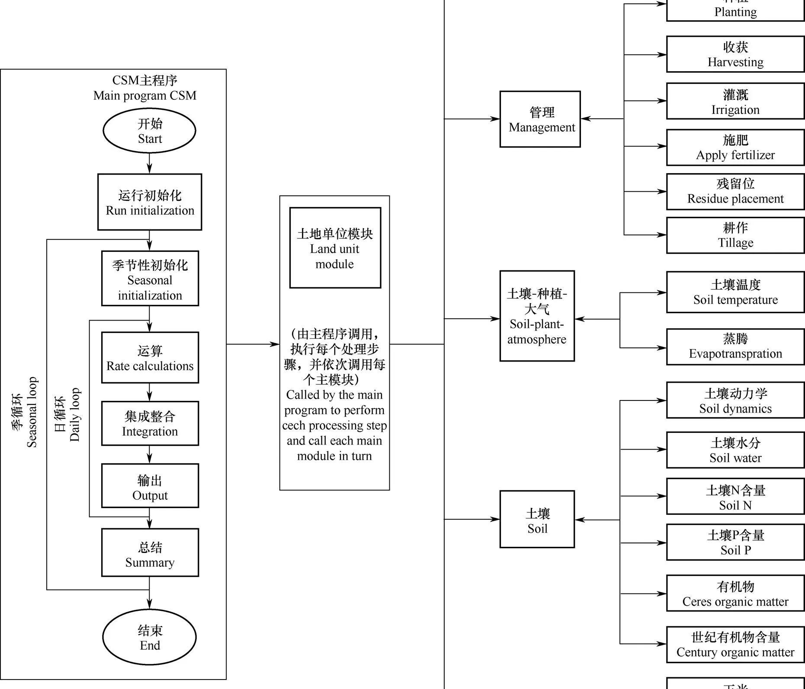
DSSAT模型简介与容器化优势
跨平台无缝运行
基于Docker容器化技术，彻底打破Windows、macOS、Linux系统壁垒，用户无需适配底层环境，实现“一次打包，随处运行”。
科研环境绝对一致
封装完整的依赖库与软件版本，确保所有模拟实验在完全相同的环境中执行，从根源上消除因系统配置差异导致的模拟结果不一致问题。
DSSAT是一款经典的作物系统模型，可模拟多种作物在不同土壤、气候和管理措施下的生长发育过程。其复杂的模块化结构使其成为农业科研的重要工具，但也带来了环境配置的挑战。
高效分发与快速部署
标准化的镜像文件可在团队和研究机构间自由共享，接收方无需繁琐配置，一键加载即可复现研究成果，大幅降低协作与部署成本。
Notes:
DSSAT是一款功能强大的作物系统模型，但它的安装和配置过程相对复杂，对环境有特定要求。将其容器化带来了巨大的好处。首先，它实现了跨平台运行，无论你使用什么操作系统，都可以通过Docker一键启动。其次，它保证了环境的绝对一致性，这对于科学研究的可重复性至关重要。最后，打包好的镜像可以轻松地在团队内部分享，极大地简化了部署流程。

Slide 12
构建与运行命令
环境构建
运行 DSSAT 容器
安装python依赖
Pip install –r requirement。Txt
导航到草莓数据目录
cd dssat-csm-data-develop/Strawberry
确认文件存在
dir UFBA1401.SRX
运行单个实验 (以2014实验实验为例) docker run --rm -v ${PWD}:/data -w /data dssat-strawberry-python-numba2:latest /app/dssat/dscsm048 A UFBA1401.SRX
运行批处理文件 (文件 MYBATCH.BCH) docker run --rm -v ${PWD}:/data -w /data dssat-strawberry-python-numba2:latest bash -c "sed 's|C:\\\\DSSAT48\\\\Strawberry\\\\|/data/Strawberry/|g' /app/dssat/BatchFiles/Strawberry.v48 > /data/dssat-csm-data-develop/StrawberryDockerCreate1.v48"
--rm 容器自动清理 容器运行结束并退出后，自动删除该容器实例，避免系统中堆积大量停止的容器，节省磁盘空间。
-v 本地目录挂载 将当前工作目录 (${PWD}) 挂载到容器内的 /data 目录，实现本地文件与容器的数据互通，让DSSAT直接读写本地输入输出文件。
Notes:
有了Dockerfile，构建和运行就非常简单了。我们可以通过docker build命令，并可选地使用--build-arg来指定想要构建的DSSAT版本。运行时，关键在于使用-v参数进行数据卷挂载。这个命令会将我们本地的工作目录挂载到容器内部，这样DSSAT就能读取我们的输入文件，并将结果输出回我们的本地目录。执行完命令后，输出文件就会出现在当前文件夹中。

Slide 13
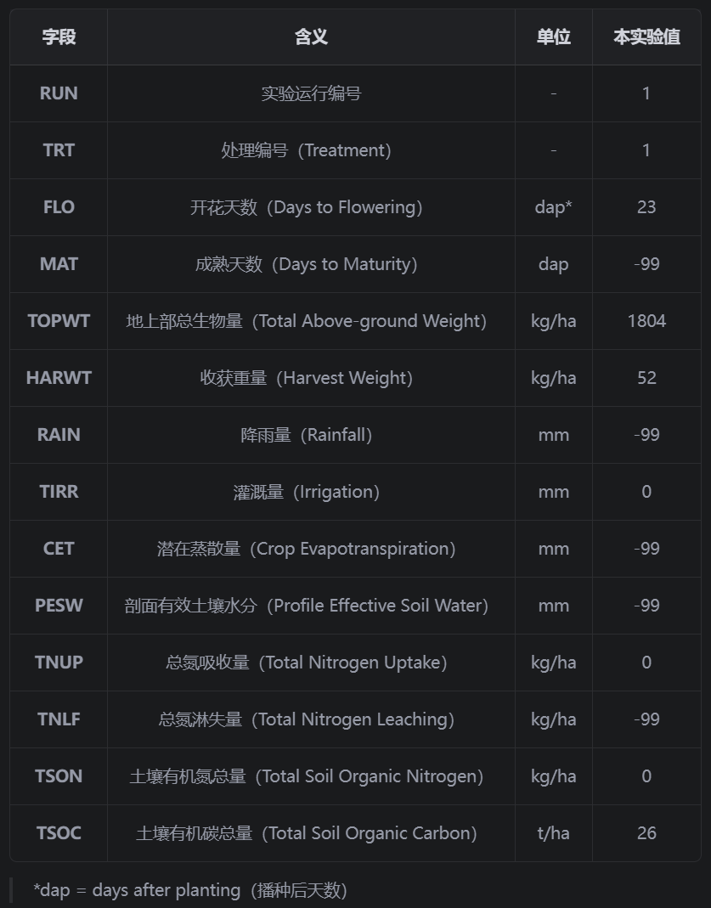
04 结果展示
PS D:\project\CN-strawberryDSSAT-main\dssat-csm-data-develop\Strawberry> docker run --rm -v ${PWD}:/data -w /data dssat-strawberry-python-numba2:latest /app/dssat/dscsm048 A UFBA1401.SRX
RUN TRT FLO MAT TOPWT HARWT RAIN TIRR CET PESW TNUP TNLF TSON TSOC
dap dap kg/ha kg/ha mm mm mm mm kg/ha kg/ha kg/ha t/ha
1 SR 1 23 -99 1804 52 -99 0 -99 -99 0 -99 0 26
以2014实验为例
关键结果解读
🍓 生长指标
开花天数（FLO）= 23天 ：草莓在种植后第23天开花
成熟天数（MAT）= -99 ：模型未计算到成熟期（可能模拟时长不够）
地上部总生物量（TOPWT）= 1804 kg/ha ：草莓植株的地上部分总重量
收获重量（HARWT）= 52 kg/ha ：草莓果实的收获产量
💧 水分指标
灌溉量（TIRR）= 0 mm ：本次模拟未进行灌溉
降雨量（RAIN）= -99 ：未使用降雨数据或未计算
🌾 养分指标
总氮吸收量（TNUP）= 0 kg/ha ：植物吸收的氮素总量
土壤有机氮（TSON）= 0 kg/ha ：土壤中有机态氮含量
土壤有机碳（TSOC）= 26 t/ha ：土壤中有机碳含量
结果分析：
种植后23天开花
总生物量：1804 kg/ha
收获产量：52 kg/ha
Notes:
接下来是第四部分，结果展示。我的组员已经为我们绘制好了详细的实验结果图表，现在我将把时间交给他们，由他们来为大家展示和解读这些结果。- 种植后23天开花- 总生物量：1804 kg/ha- 收获产量：52 kg/ha

Slide 14
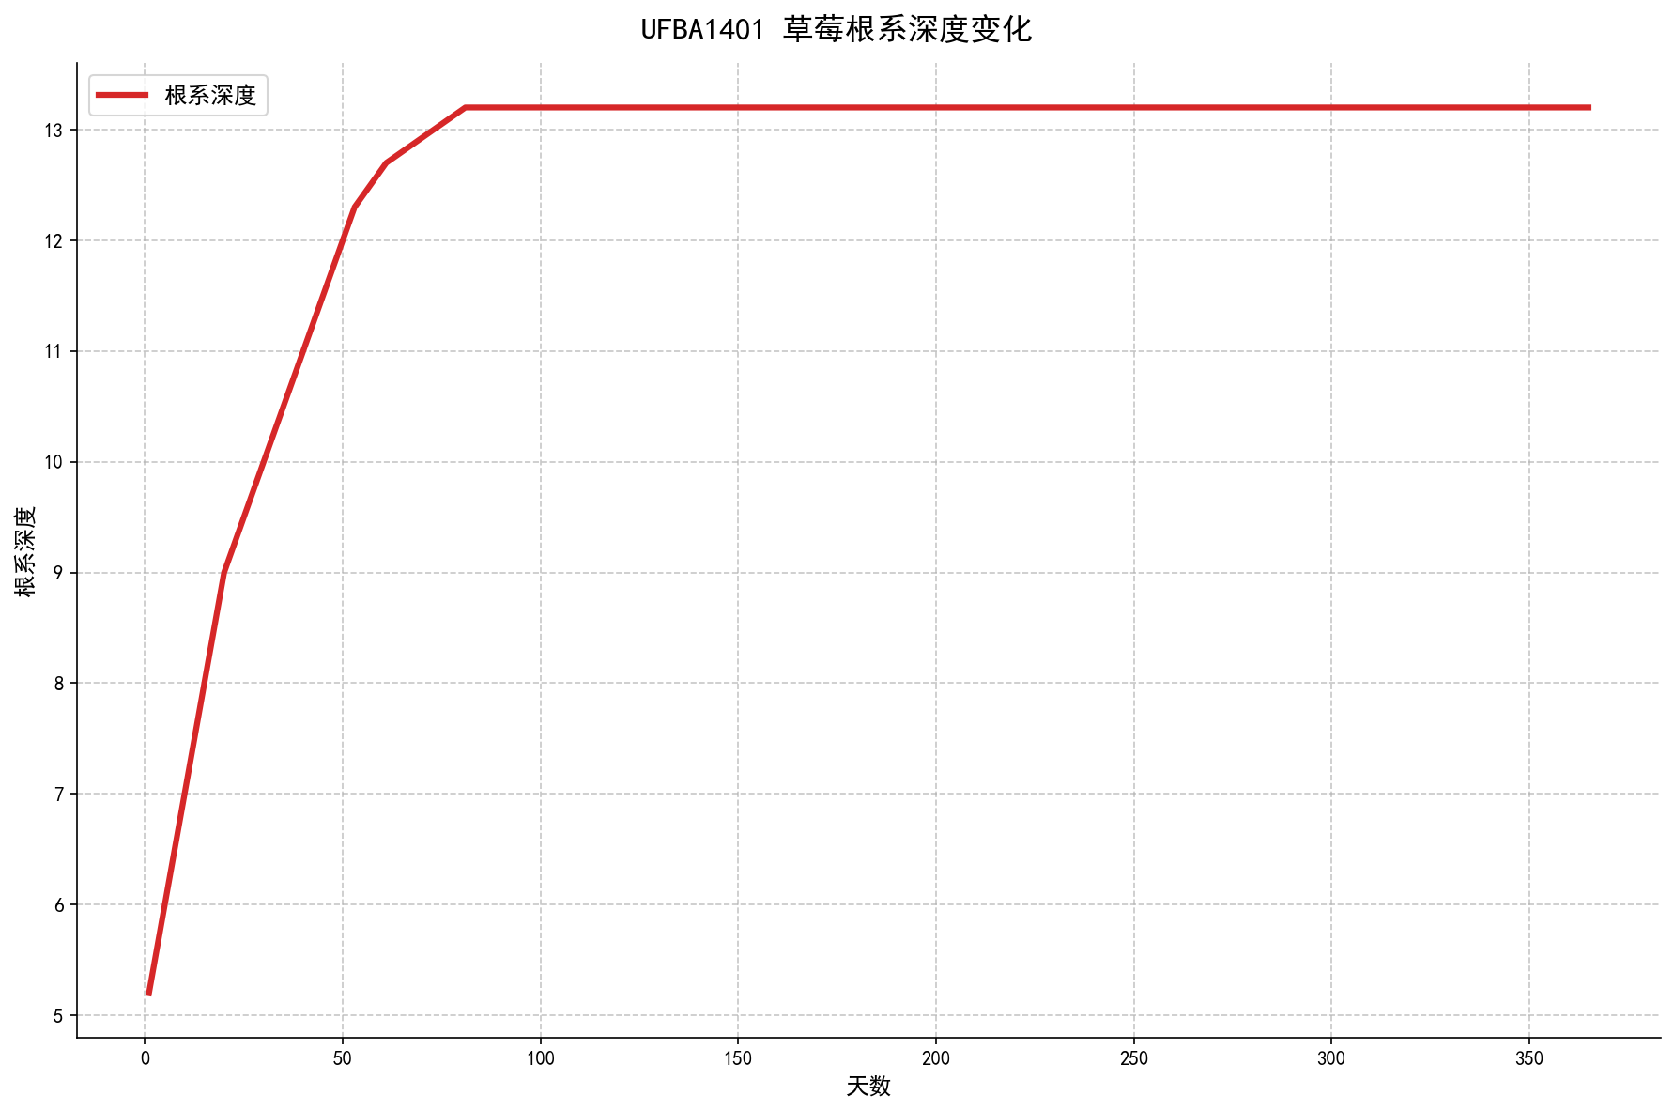
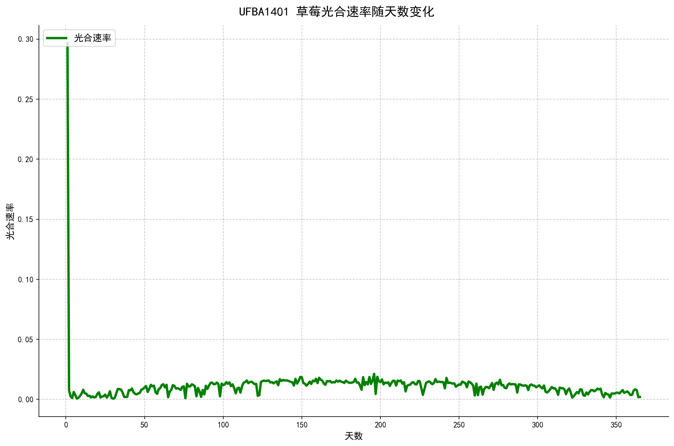
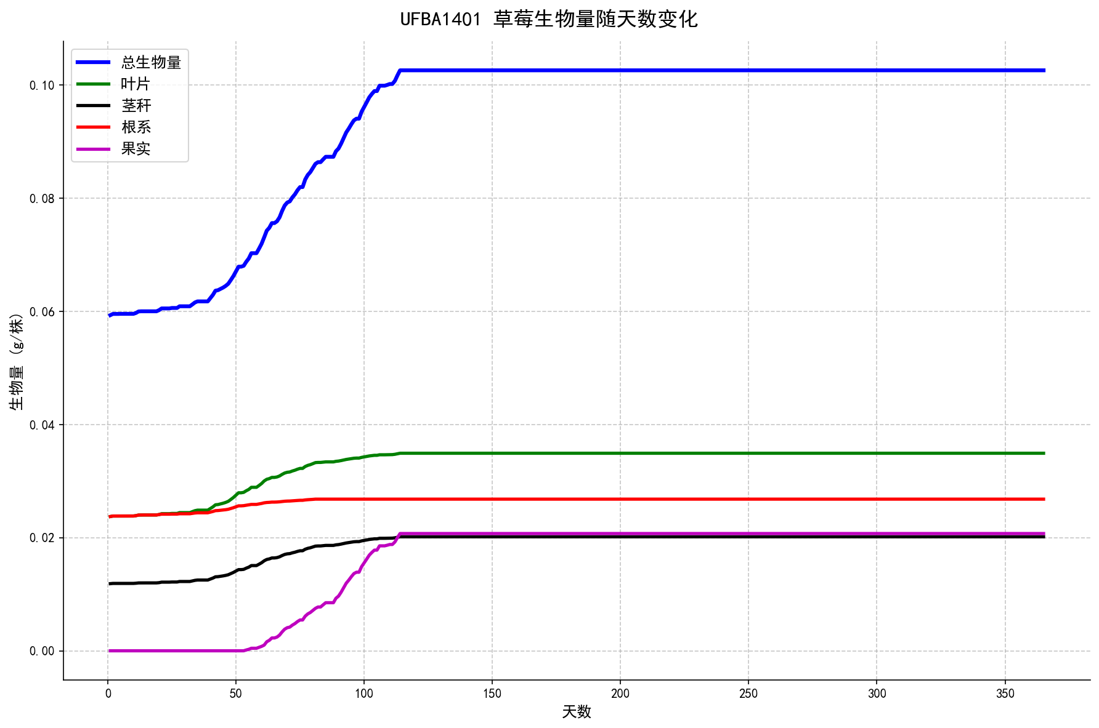
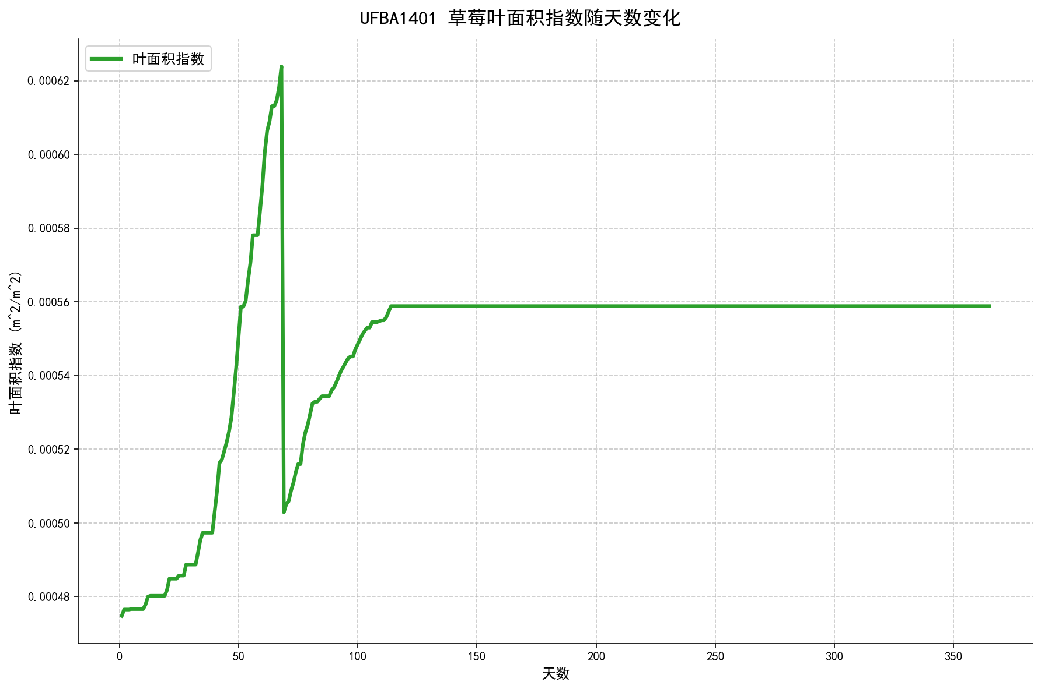
UFBA1401
动态演示与指标变化
根系深度变化
光合速率变化
动态演示
生物量变化
叶面积指数变化
Notes:
这是我们为DSSAT编写的Dockerfile，它采用了刚才提到的多阶段构建。在构建阶段，我们基于Ubuntu镜像，安装了编译所需的所有工具，然后从GitHub克隆了DSSAT的源代码并进行编译。在运行阶段，我们使用一个干净的Ubuntu镜像，只安装了运行时必须的库，并从构建阶段复制了编译好的可执行文件。最后，我们将工作目录设置为/data，并将入口点设为dssat命令。

Slide 15
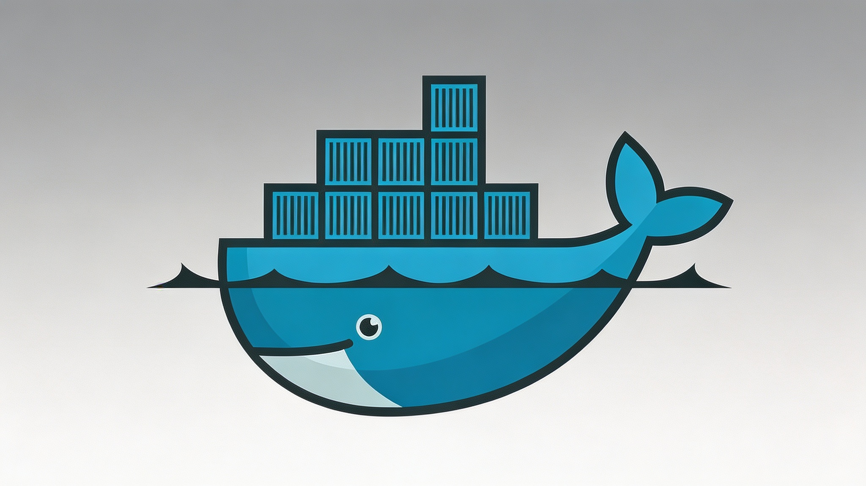
Q&A
感谢聆听 · 欢迎提问交流
Notes:
感谢大家的聆听。我们的分享到此结束，现在是问答环节，欢迎大家提问交流。

